Slide 1
스토리 쇼핑 주문/배송 알림톡

Slide 2
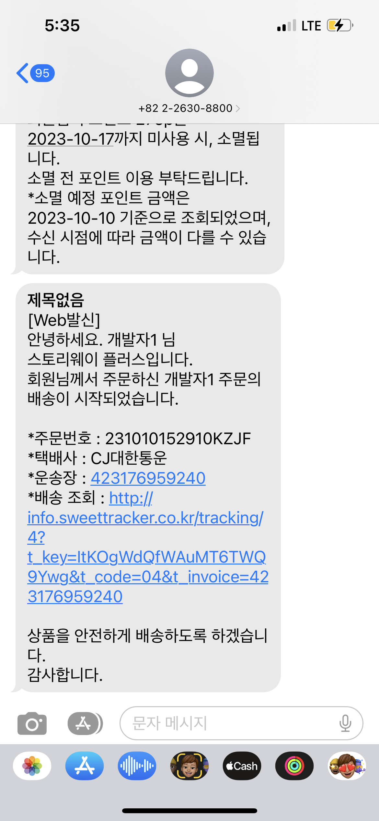
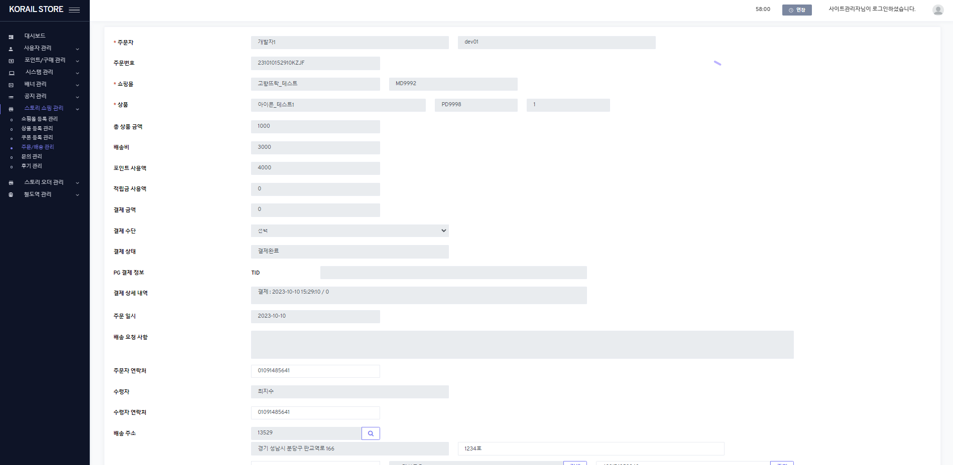
[알림톡]
- 대상 연락처 : 주문자 연락처 -> 수령자 연락처
- 회원명 : 주문자 -> 수령자
- 상품명 : 상품명
*현재 상품명 대신 주문자명으로 표시되고 있습니다.
*가능하다면 2개 이상일 때 ‘상품명 외 1개’의 상품처럼 처리
1) 모바일앱_배송알림 : ap0001
안녕하세요. {회원명} 님
스토리웨이 플러스입니다.
회원님께서 주문하신 {상품명} 주문의 배송이 시작되었습니다.
*주문번호 : {주문번호}
*택배사 : {택배사명}
*운송장 : {운송장 번호}
*배송 조회 : {배송 조회 URL}
상품을 안전하게 배송하도록 하겠습니다.
감사합니다.
[kakao message] 'ap0001'(배송알림)
1.kakao message send
1) st_kakao_message_send.receive_tel_no
- set by {st_order.receiver_phone} (currently, it's set by user_info.hp)
2) msg_content
a) {userName} : set by {st_order.receiver_name}
b) {productName}
- currently, it's set by {userName} wrong (fix)
3) order_no (NEW) : set by current order_no
4) redelivery_yn (NEW)
- if redelivey, set Y. (if not, set N)
2. st_order.delivery_sms_yn / redelivery_sms_yn
1) if 'ap0001‘ kakao message is sent
a) if delivery and delivery_sms_yn = ‘N’
- UPDATE st_order.delivery_sms_yn = ‘Y’
b) if redelivery and redelivery_sms_yn = ‘N’
- UPDATE st_order.redelivery_sms_yn = ‘Y’

Slide 3
스토리 쇼핑 주문/배송 주문 상태

Slide 4
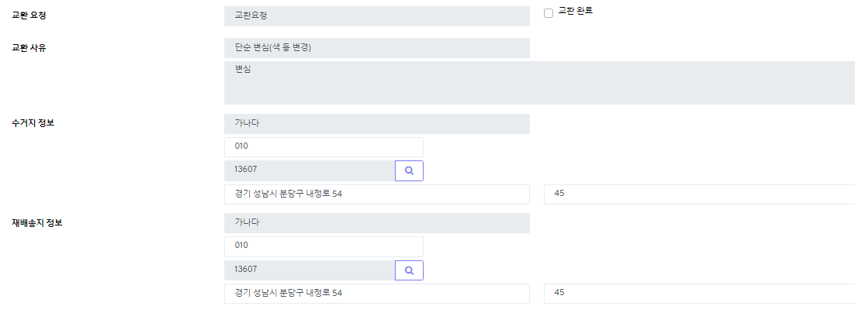
1
현재 주문 상태
선택 ∨
2
1 | 현재 주문 상태 표시
2 | 현재 주문 상태에서 변경 가능한 주문 상태 선택(셀렉트 박스) *선택 가능한 값 없을 시 셀렉트 박스 미표시 **스토리 오더와 동일
3 | 안내
4 | 알림 발송 여부 표시
5 | 수동 알림 발송 버튼 *우측에 발송 완료 처리된 횟수 표시 **발송 버튼 누를 시 “발송하시겠습니까?” 팝업 안내
6 | 클레임 요청(취소, 교환, 반품) 있을 시 생성되는 영역
7 | 교환일 때에는 재배송 정보, 재배송 알림 영역 추가 *상단 배송 정보, 배송 알림과 동일
8 | (클레임 상태 완료) 처리에 따라 [주문 상태] 변경 - (교환 완료) -> [교환 완료] - (취소 완료) -> [취소 완료(주문자 요청)] - (반품 완료) -> [반품 완료] *클레임 상태가 ‘요청 중’일 경우에는 기존 주문 상태 그대로 유지
배송 정보
3
*배송중일 시 입력하는 배송 정보입니다. 택배사, 운송장번호 입력 후 저장 시 자동으로 알림톡이 발송됩니다.
1.Menu navigation
스토리 쇼핑 관리 > 주문/배송 관리 (/onlineOrder) > 상세(Modify)
2.fields
1) 주문 상태 (order status)
a) inputbox(readonly) : show {order_status} code name
b) selectbox
- options: selectable order status (refer to p5)
2) 배송 정보
- move current delivery company/invoice area into new field
- append guide text (no 3)
3) 배송 알림
a) 알림 재발송 (manual message send) button
- if clicks, show confirm msg.(“발송 하시겠습니까?”)
- if YES, process kakao message send and alert complete msg.(“메시지가 발송되었습니다.”) and reload 발송 횟수 count
- PROCESS
when INSERT st_kakao_message_send
- set order_no={current order_no}, redelivery_yn=‘N’
b) *발송 횟수 : {send count}회
- {send count} Logic
DB: st_kakao_message_send
conditions: order_no={current order_no} AND redelivery_yn=‘N’
4) 교환요청
- if claim is 교환(exchange)-‘CS30’, currently, related fields are shown
- but following 2 fields are appended
5) 재배송 정보 (redelivery info) (NEW)
a) inputbox / 검색(search) – inputbox / 조회(view) : same with 배송 정보 field
- redelivery company : {redelivery_company_code} (NEW)
- redelivery invoice no : {redelivery_invoice_no} (NEW)
6) 재배송 알림 (NEW)
a) inputbox(readonly) : {redelivery_sms_yn} (show text is same with 배송 알림)
b) 알림 재발송 (manual message send) button
- if clicks, show confirm msg.(“발송 하시겠습니까?”)
- if YES, process kakao message send and alert complete msg.(“메시지가 발송되었습니다.”) and reload 발송 횟수 count
- PROCESS
when INSERT st_kakao_message_send
- set order_no={current order_no}, redelivery_yn=‘Y’
b) *발송 횟수 : {send count}회
- {send count} Logic
DB: st_kakao_message_send
conditions: order_no={current order_no} AND redelivery_yn=‘Y’
4
발송 완료
알림 재발송
*발송 횟수 : 1회
배송 알림
5
6
8
7
재배송 정보
*교환 시, 재배송 정보입니다. 택배사, 운송장번호 입력 후 저장 시 자동으로 알림톡이 발송됩니다.
재배송 알림
발송 완료
알림 재발송
*발송 횟수 : 1회
3.저장(save) button
1) kakao message send
a) delivery message
- if delivery_sms_yn=‘N’ and delivery_company_code/delivery_invoice_no is NOT NULL, do kakao message process
(don’t check if order status is updated with ‘OS02’)
b) redelivery message
- if redelivery_sms_yn=‘N’ and redelivery_company_code/redelivery_invoice_no is NOT NULL, do kakao message process
2) order status
a) if claim_status is changed with ‘CS11’ (취소완료)
- set order_status = ‘OS10’ (취소완료(주문자요청))
b) if claim_status is changed with ‘CS21’ (반품완료)
- set order_status = ‘OS20’ (반품완료)
c) if current claim_status = ‘CS30’ and redelivery_company_code /redelivery_invoice_no is inserted
- set order_status = ‘OS30’ (교환재배송중)
d) if claim_status is changed with ‘CS31’ (교환완료)
- set order_status = ‘OS31’ (교환완료)

Slide 5
1.Menu navigation
스토리 쇼핑 관리 > 주문/배송 관리 (/onlineOrder) > 상세(Modify)
2.fields
1) 주문 상태 (order status) > selectbox (selectable order status)
a) if order_status=상품준비중 (OS01)
- options : 선택(select) / 배송중 (OS02) / 환불(쇼핑몰취소) (OS11)
b) if order_status= 배송중 (OS02)
- options : 선택(select) / 배송완료 (OS03)
c) if order_status= 배송완료 (OS03)
- options : 선택(select) / 구매확정 (OS04) / 환불(쇼핑몰취소) (OS11)
d) if order_status= 구매확정 (OS03)
- options : 선택(select) / 환불(쇼핑몰취소) (OS11)
e) if order_status= 교환배송중 (OS30)
- options : 선택(select) / 교환완료 (OS31)
3.저장(save)
1) if order_status option is changed
a) if order status is updated by 환불(쇼핑몰취소) (OS11) (NEW)
- call use point/money/coupon restore and PG payment cancel process like ‘CS11’ (취소완료) / ‘CS21’ (반품완료)
b) if else, just update order_status

